Slide 1


XIN KÍNH CHÀO TOÀN THỂ
QUÝ VỊ ĐẠI BIỂU, QUÝ VỊ KHÁCH MỜI CÙNG TOÀN THỂ QUÝ THẦY CÔ THAM DỰ BUỔI THAO GIẢNG DO KHOA KHOA HỌC CƠ BẢN TỔ CHỨC
KÍNH CHÚC QUÝ VỊ:
SỨC KHỎE, HẠNH PHÚC, THÀNH ĐẠT
CHÚC BUỔI THAO GIẢNG THÀNH CÔNG TỐT ĐẸP
GV thực hiện: Nguyễn Thị Thủy

Slide 2

TRƯỜNG CAO ĐẲNG LÝ TỰ TRỌNG TP. HỒ CHÍ MINH
KHOA KHOA HỌC CƠ BẢN
HỌC PHẦN: TOÁN 4
MÔN: ĐẠI SỐ
BÀI: CẤP SỐ CỘNG
TIẾT: 1
GV thực hiện: Nguyễn Thị Thủy

Slide 3





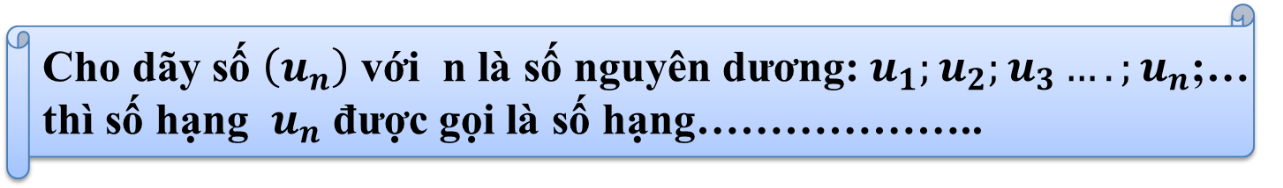
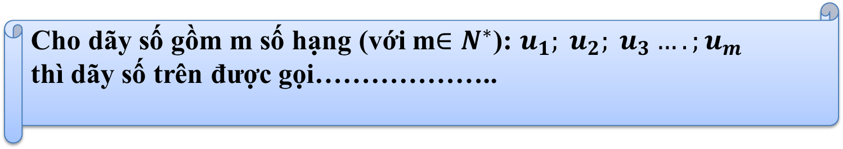
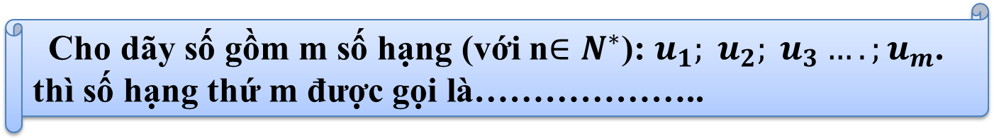

TRÒ CHƠI Ô CHỮ
S | Ố | T | Ă | N | G
1
?
?
?
?
?
?
T | Ổ | N | G | Q | U | Á | T
2
?
?
?
?
?
?
?
?
L | À | D | Ã | Y | S | Ố | H | Ữ | U | H | Ạ | N
3
?
?
?
?
?
?
?
?
?
?
?
?
?
?
D | Ã | Y | S | Ố | V | Ô | H | Ạ | N
4
?
?
?
?
?
?
?
?
?
Q | U | Y | N | Ạ | P
5
?
?
?
?
?
?
H | Ạ | N | G | C | U | Ố | I
6
?
?
?
?
?
?
?
?
Để chứng minh mệnh đề chứa biến A(n) là một mệnh đề đúng với
Mọi giá trị nguyên dương của n, ta thực hiện hai bước:
Bước 1: Chứng minh mệnh đề đúng khi n = 1;
Bước 2: Với k là một số nguyên dương tùy ý.
Giả sử mệnh đề đúng với n = k. Ta chứng minh mệnh đề đúng
n = k+1
Phương pháp chứng minh trên gọi phương pháp……………..
Cho dãy số gồm m số hạng (với m$∈N^{∗}$): $u_{1}; u_{2}; u_{3}….;u_{m}$
thì dãy số trên được gọi………………..
Dãy số 2; 4; 6; 8; 10; 12;……. là dãy……………
Cho dãy số $\left(u_{n}\right)$ với n là số nguyên dương: $u_{1};u_{2};u_{3}….;u_{n}$;…
thì số hạng $u_{n}$ được gọi là số hạng………………..
Một hàm số u xác định trên tập hợp các số nguyên dương $N^{∗}$ được
gọi là một…………..……………………(hay còn gọi tắt là dãy số)
Cho dãy số gồm m số hạng (với n$∈N^{∗}$): $u_{1}; u_{2}; u_{3}….;u_{m}$.
thì số hạng thứ m được gọi là………………..

Slide 4
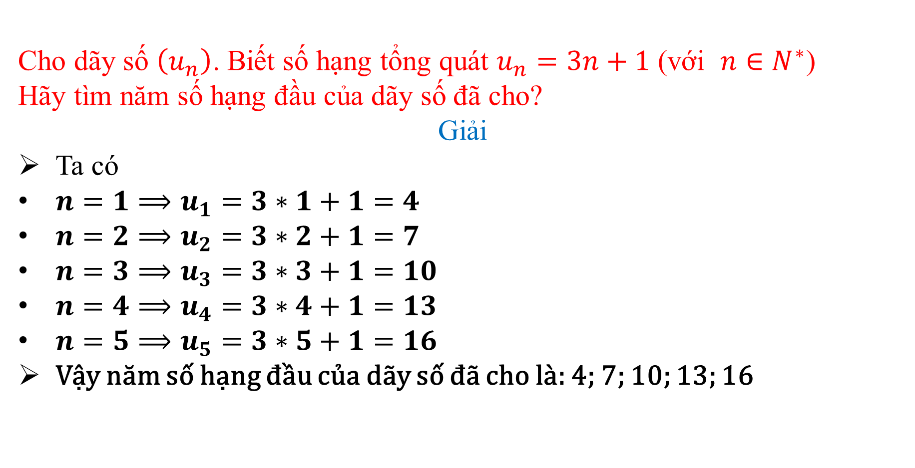
HOẠT ĐỘNG
Cho dãy số $\left(u_{n}\right)$. Biết số hạng tổng quát $u_{n}=3n+1$ (với $n∈N^{∗}$)
Hãy tìm năm số hạng đầu của dãy số đã cho?
Giải
Ta có
${n=1⟹u}_{1}=3∗1+1=4$
${n=2⟹u}_{2}=3∗2+1=7$
${n=3⟹u}_{3}=3∗3+1=10$
${n=4⟹u}_{4}=3∗4+1=13$
${n=5⟹u}_{5}=3∗5+1=16$
Vậy năm số hạng đầu của dãy số đã cho là: 4; 7; 10; 13; 16

Slide 5
BÀI 3: CẤP SỐ CỘNG
Nội dung bài học:
I
ĐỊNH NGHĨA
II
SỐ HẠNG TỔNG QUÁT
III
TÍNH CHẤT CÁC SỐ HẠNG CỦA CẤP SỐ CỘNG
IV
TỔNG n SỐ HẠNG ĐẦU CỦA MỘT CẤP SỐ CỘNG

Slide 6
BÀI 3: CẤP SỐ CỘNG (TIẾT 1)
Nội dung bài giảng:
I
ĐỊNH NGHĨA
II
SỐ HẠNG TỔNG QUÁT

Slide 7
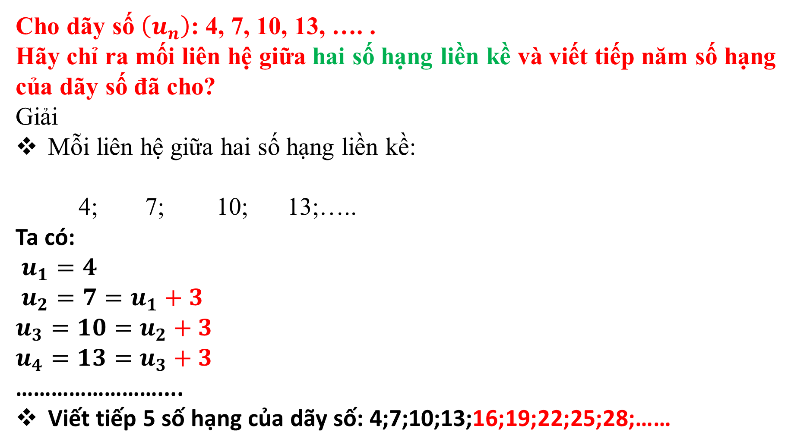
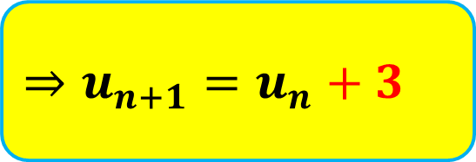
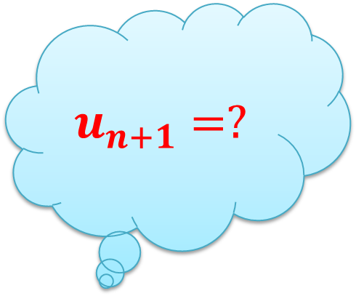
BÀI TẬP MỞ ĐẦU
Cho dãy số $\left(u_{n}\right)$: 4, 7, 10, 13, …. .
Hãy chỉ ra mối liên hệ giữa hai số hạng liền kề và viết tiếp năm số hạng của dãy số đã cho?
Giải
Mỗi liên hệ giữa hai số hạng liền kề:
4; 7; 10; 13;…..
Ta có:
$u_{1}=4$
$u_{2}=7=u_{1}+3$
$$u_{3}=10=u_{2}+3$$
$$u_{4}=13=u_{3}+3$$
……………………....
Viết tiếp 5 số hạng của dãy số: 4;7;10;13;16;19;22;25;28;……
$$u_{n+1}=?$$
+3
+3
+3
$$⇒u_{n+1}=u_{n}+3$$

Slide 8
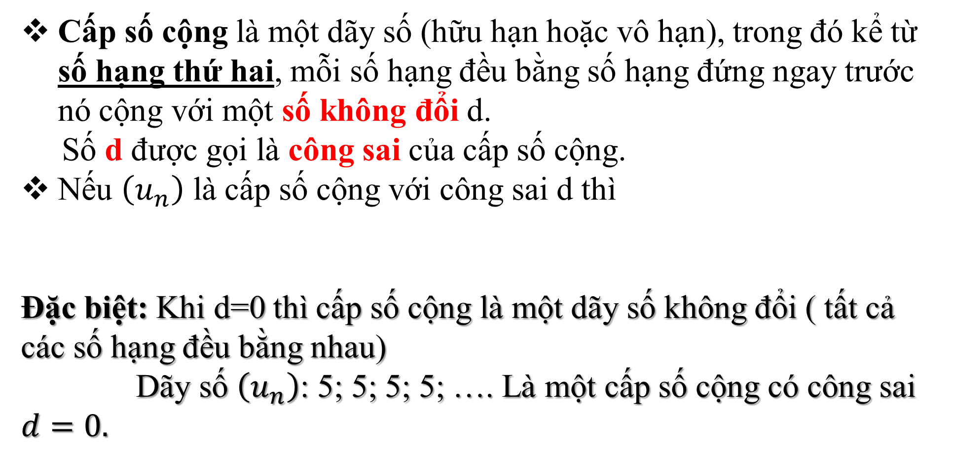
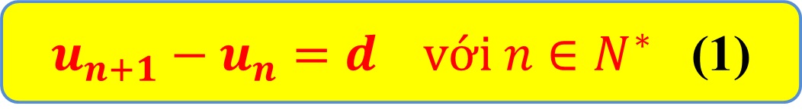
BÀI 3: CẤP SỐ CỘNG
I. ĐỊNH NGHĨA
Cấp số cộng là một dãy số (hữu hạn hoặc vô hạn), trong đó kể từ số hạng thứ hai, mỗi số hạng đều bằng số hạng đứng ngay trước nó cộng với một số không đổi d.
Số d được gọi là công sai của cấp số cộng.
Nếu $\left(u_{n}\right)$ là cấp số cộng với công sai d thì
Đặc biệt: Khi d=0 thì cấp số cộng là một dãy số không đổi ( tất cả các số hạng đều bằng nhau)
Dãy số $\left(u_{n}\right)$: 5; 5; 5; 5; …. Là một cấp số cộng có công sai $d=0.$
$u_{n+1}−u_{n}=d với n∈N^{∗}$ (1)
Ví dụ 1:

Slide 9
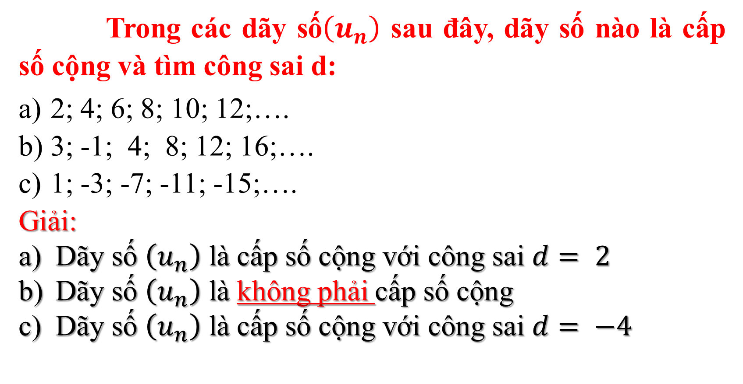
BÀI 3: CẤP SỐ CỘNG
I. ĐỊNH NGHĨA
Trong các dãy số$\left(u_{n}\right)$ sau đây, dãy số nào là cấp số cộng và tìm công sai d:
2; 4; 6; 8; 10; 12;….
3; -1; 4; 8; 12; 16;….
1; -3; -7; -11; -15;….
Giải:
Dãy số $\left(u_{n}\right)$ là cấp số cộng với công sai $d= 2$
Dãy số $\left(u_{n}\right)$ là không phải cấp số cộng
Dãy số $\left(u_{n}\right)$ là cấp số cộng với công sai $d= −4$
Ví dụ 2:

Slide 10

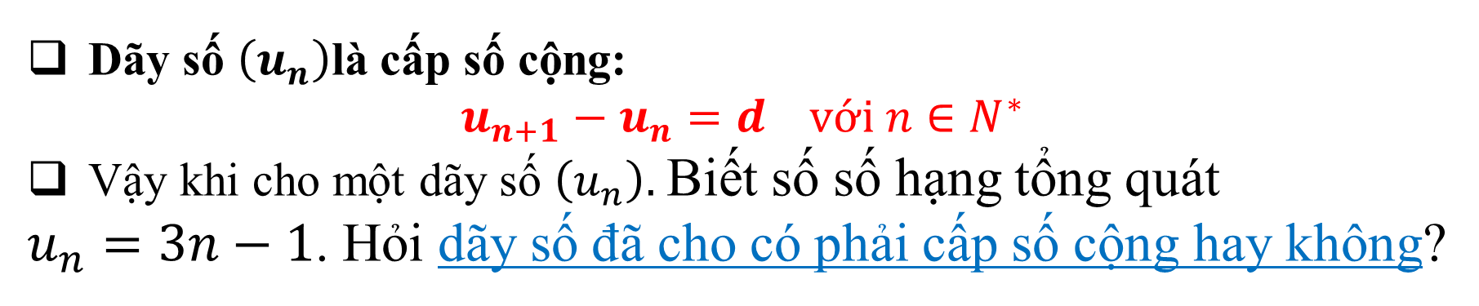
HOẠT ĐỘNG TÌM TÒI MỞ RỘNG
Dãy số $\left(u_{n}\right)$là cấp số cộng:
$$u_{n+1}−u_{n}=d với n∈N^{∗}$$
Vậy khi cho một dãy số $\left(u_{n}\right).$Biết số số hạng tổng quát
$u_{n}=3n−1$. Hỏi dãy số đã cho có phải cấp số cộng hay không?
?

Slide 11
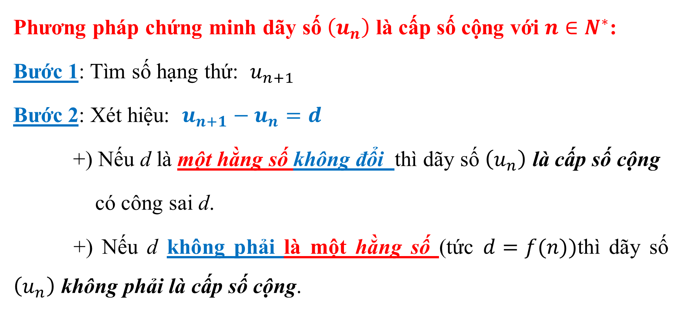
HOẠT ĐỘNG TÌM TÒI MỞ RỘNG
Phương pháp chứng minh dãy số $\left(u_{n}\right)$ là cấp số cộng với $n∈N^{∗}$:
Bước 1: Tìm số hạng thứ: $u_{n+1}$
Bước 2: Xét hiệu: $u_{n+1}−u_{n}=d$
+) Nếu d là một hằng số không đổi thì dãy số $\left(u_{n}\right)$ là cấp số cộng
có công sai d.
+) Nếu d không phải là một hằng số (tức $d=f(n))$thì dãy số $\left(u_{n}\right)$ không phải là cấp số cộng.

Slide 12
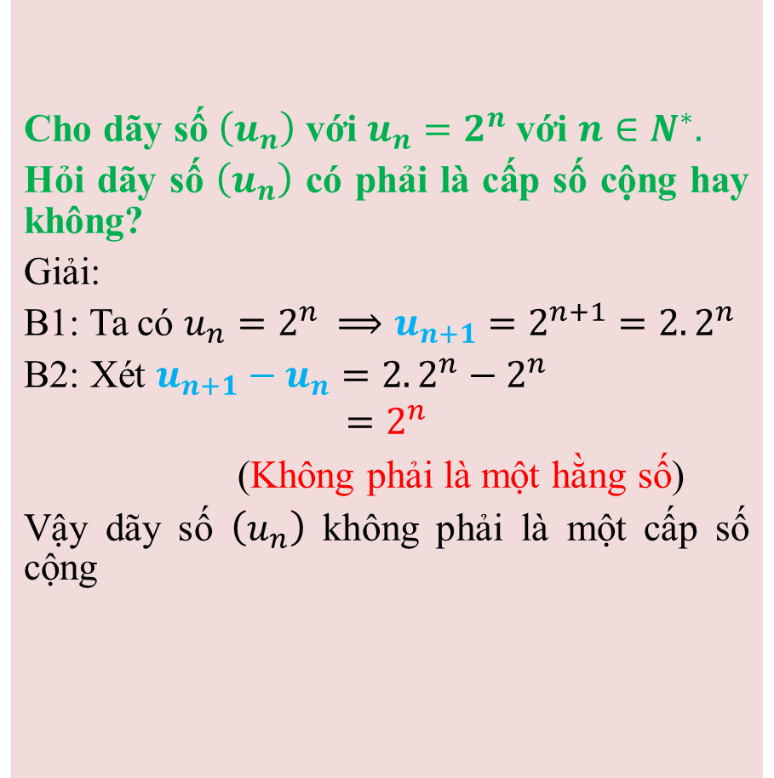
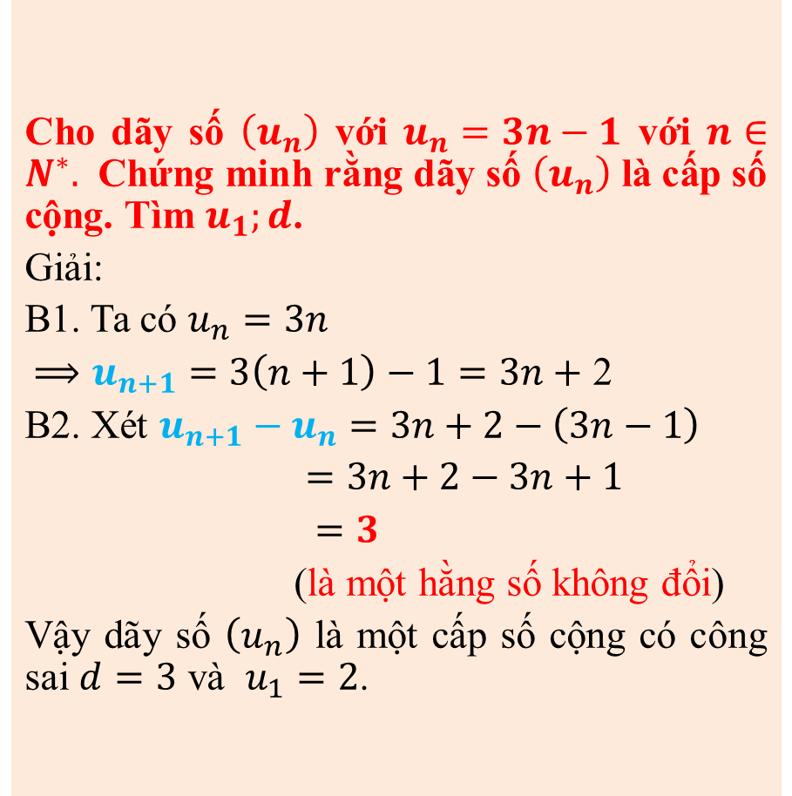
HOẠT ĐỘNG TÌM TÒI MỞ RỘNG
Ví dụ 3:
Cho dãy số $\left(u_{n}\right)$ với $u_{n}=3n−1$ với $n∈N^{∗}.$ Chứng minh rằng dãy số $\left(u_{n}\right)$ là cấp số cộng. Tìm $u_{1};d$.
Giải:
B1. Ta có $u_{n}=3n$
$⟹u_{n+1}=3\left(n+1\right)−1=3n+$ 2
B2. Xét $u_{n+1}−u_{n}=3n+2−\left(3n−1\right)$
$=3n+2−3n+1$
$=3$
(là một hằng số không đổi)
Vậy dãy số $\left(u_{n}\right)$ là một cấp số cộng có công sai $d=3$ và $u_{1}=2$.
Cho dãy số $\left(u_{n}\right)$ với $u_{n}=2^{n}$ với $n∈N^{∗}.$
Hỏi dãy số $\left(u_{n}\right)$ có phải là cấp số cộng hay không?
Giải:
B1: Ta có $u_{n}=2^{n}$ $⟹u_{n+1}=2^{n+1}=2.2^{n}$
B2: Xét $u_{n+1}−u_{n}=2.2^{n}−2^{n}$
$$=2^{n}$$
(Không phải là một hằng số)
Vậy dãy số $\left(u_{n}\right)$ không phải là một cấp số cộng
Ví dụ 4:

Slide 13
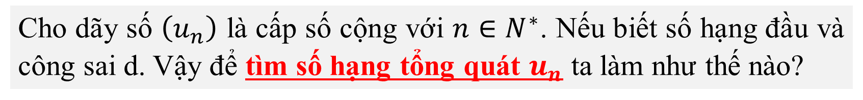
HOẠT ĐỘNG
Cho dãy số $\left(u_{n}\right)$ là cấp số cộng với $n∈N^{∗}$. Nếu biết số hạng đầu và công sai d. Vậy để tìm số hạng tổng quát $u_{n}$ ta làm như thế nào?
?

Slide 14
TRÒ CHƠI XẾP HÌNH
Trò chơi thứ nhất:
Bạn Thành chơi trò chơi xếp long bia thành một hình tháp, cách xếp thể hiện như sau:
Hỏi. Nếu tháp có 50 tầng thì cần bao nhiêu long bia để xếp tầng đế của tháp?
Tầng | Số long Bia
Tầng 1 | 1
Tầng 2 | 2
Tầng 3 | 3
Tầng 4 | 4
….. | …….
Tầng 50 | 50

Slide 15
TRÒ CHƠI XẾP HÌNH
Trò chơi thứ hai:
Mai và Hùng chơi trò xếp các que diêm thành hình tháp trên mặt sàn cách xếp thể hiện như hình sau đây:
Hỏi: Nếu tháp có 100 tầng thì cần bao nhiêu que diêm để xếp tầng đế của tháp?
Tầng
Số que diêm
Tầng 1
3
Tầng 2
7
Tầng 3
11
Tầng ….
…….
Tầng 100
?

Slide 16
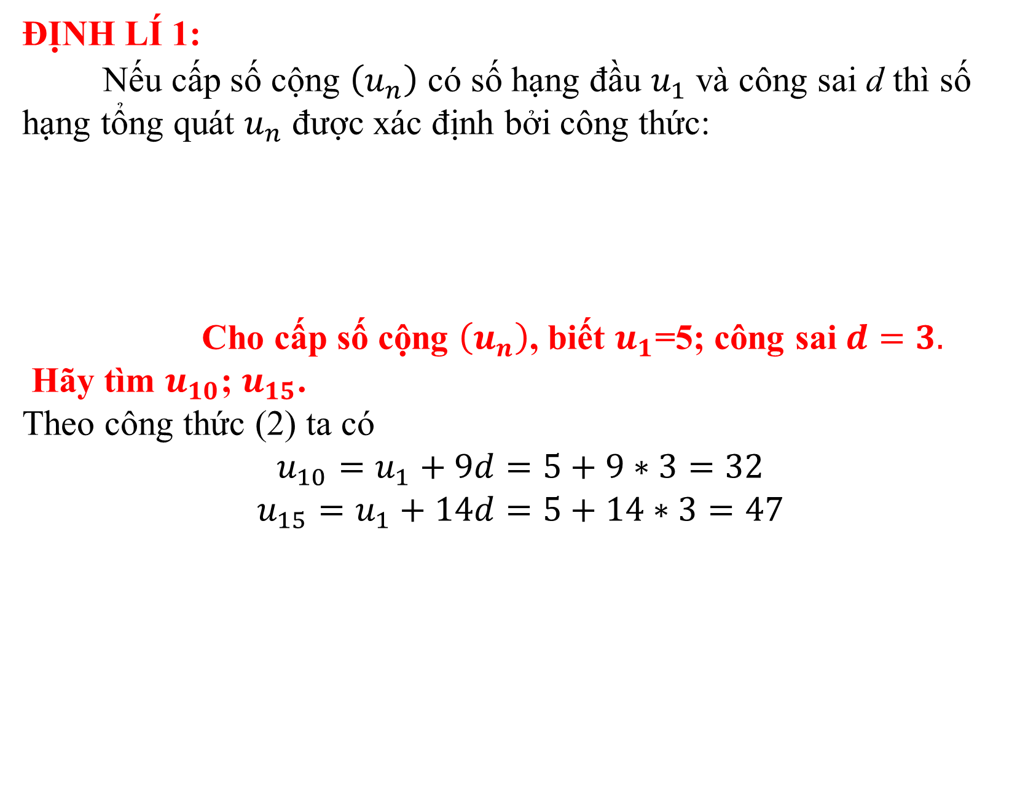

II. SỐ HẠNG TỔNG QUÁT
ĐỊNH LÍ 1:
Nếu cấp số cộng $\left(u_{n}\right)$ có số hạng đầu $u_{1}$ và công sai d thì số hạng tổng quát $u_{n}$ được xác định bởi công thức:
Cho cấp số cộng $\left(u_{n}\right)$, biết $u_{1}$=5; công sai $d=3.$
Hãy tìm $u_{10}$; $u_{15}$.
Theo công thức (2) ta có
$$u_{10}=u_{1}+9d=5+9∗3=32$$
$$u_{15}=u_{1}+14d=5+14∗3=47$$
$$u_{n}=u_{1}+\left(n−1\right)d với n≥2 (2)$$
Ví dụ 5:

Slide 17




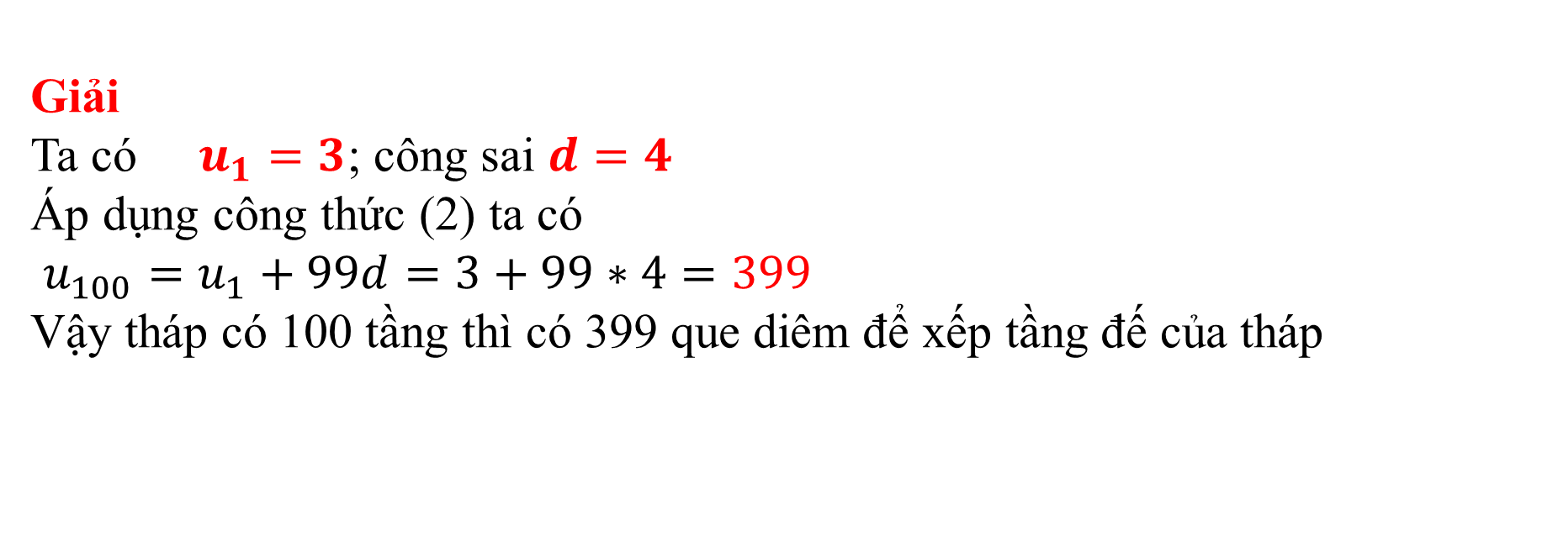
II. SỐ HẠNG TỔNG QUÁT
Nếu tháp có 100 tầng thì cần bao nhiêu que diêm để xếp tầng đế của tháp?
Tầng
Số que diêm
Số hạng
Tầng 1
3
$$u_{1}=3$$
+4
Tầng 2
7
$$u_{2}=7$$
+4
Tầng 3
11
$$u_{3}=11$$
+4
Tầng ...
…….
…….
Giải
Ta có $u_{1}=3$; công sai $d=4$
Áp dụng công thức (2) ta có
$u_{100}=u_{1}+99d=3+99∗4=399$
Vậy tháp có 100 tầng thì có 399 que diêm để xếp tầng đế của tháp
Tầng100
?
$$u_{100}=399$$

Slide 18
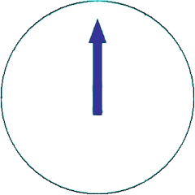
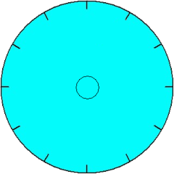


HOẠT ĐỘNG: BÀI TẬP NHÓM
Thời gian thảo luận : 5 phút
5
0
0
30
27
3
1
24
5
4
HẾT 1 PHÚT
HẾT 2 PHÚT
HẾT 3 PHÚT
HẾT 4 PHÚT
22
7
2
20
10
3
12
18
15
HẾT THỜI GIAN

Slide 19
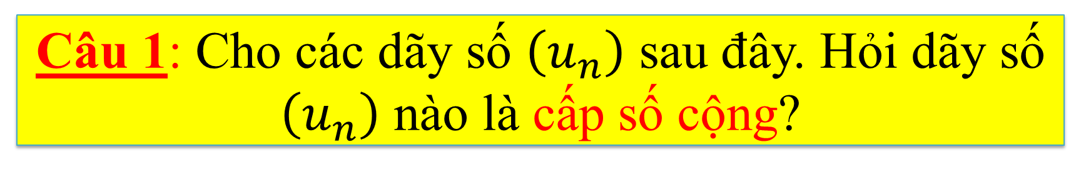
Câu 1: Cho các dãy số $\left(u_{n}\right)$ sau đây. Hỏi dãy số $\left(u_{n}\right)$ nào là cấp số cộng?
A. 2, 5, 6, 8, 11,…
C. 3, -1, 2, 5, 7,…
B. 3, 6, 9, 12, 15,…
D. 1, 4, 7, 10, 12,…

Slide 20
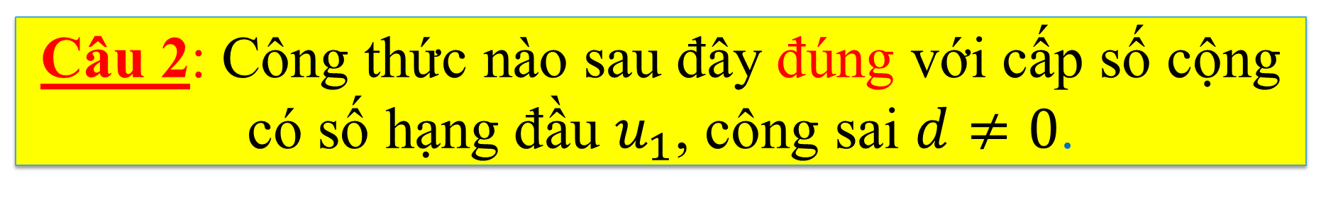
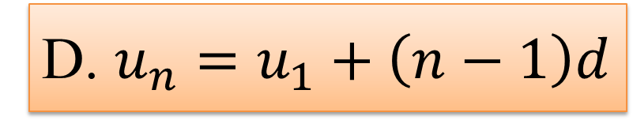
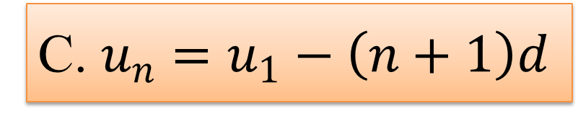
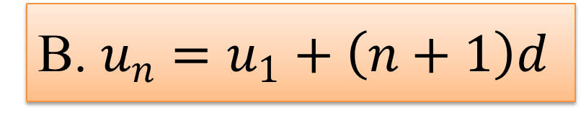
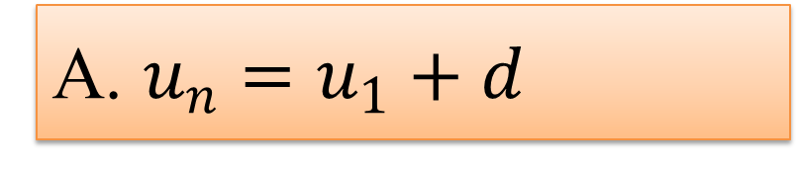
Câu 2: Công thức nào sau đây đúng với cấp số cộng có số hạng đầu $u_{1}$, công sai $d≠0$.
A. $u_{n}=u_{1}+d$
C. $u_{n}=u_{1}−\left(n+1\right)d$
B. $u_{n}=u_{1}+\left(n+1\right)d$
D. $u_{n}=u_{1}+\left(n−1\right)d$

Slide 21
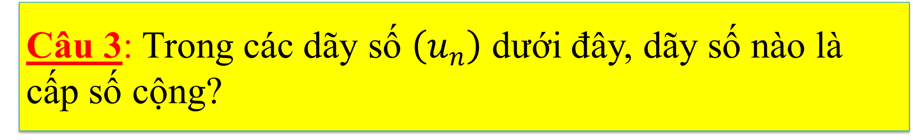
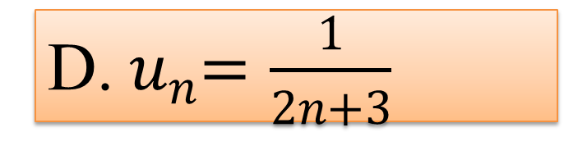
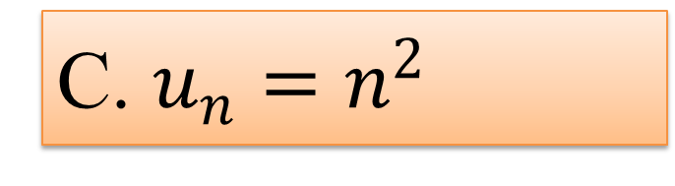
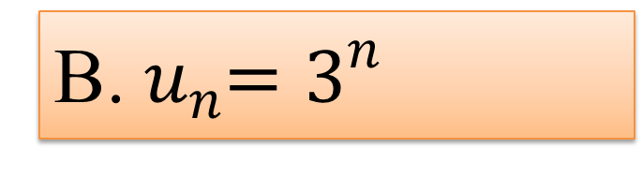
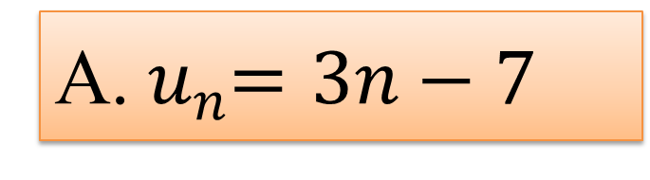
Câu 3: Trong các dãy số $\left(u_{n}\right)$ dưới đây, dãy số nào là cấp số cộng?
A.${ u}_{n}=3n−7$
C. $u_{n}=n^{2}$
B.${ u}_{n}=3^{n}$
D.${ u}_{n}=\frac{1}{2n+3}$

Slide 22
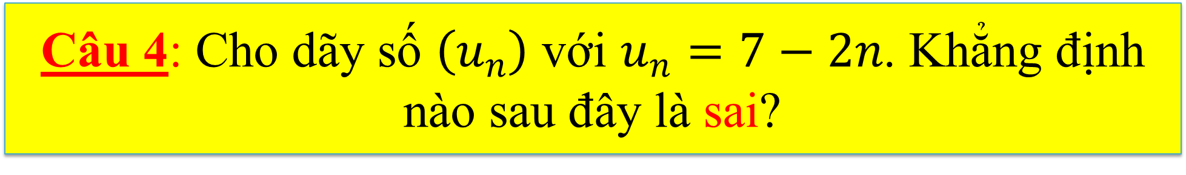
Câu 4: Cho dãy số $\left(u_{n}\right)$ với $u_{n}=7−2n$. Khẳng định nào sau đây là sai?
A. Là cấp số cộng có công sai d = - 2
B. Là cấp số cộng có công sai d = 2
C. Ba số hạng đầu của dãy là: $u_{1}=5; u_{2}=3; u_{3}=1$
D. Số hạng thứ 4 là $u_{4}=−1$

Slide 23

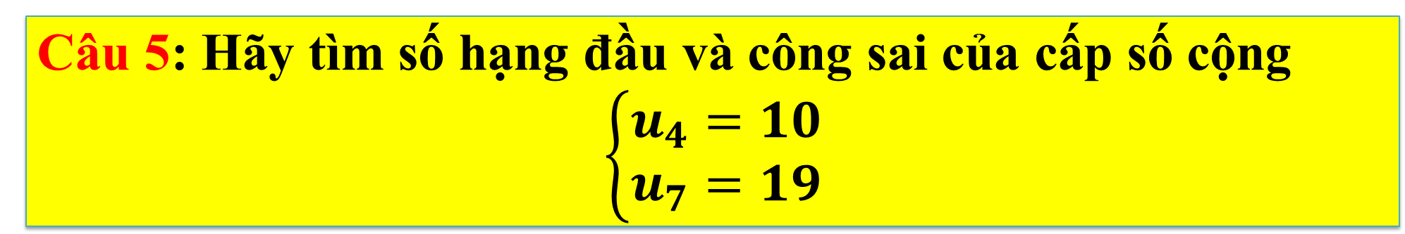
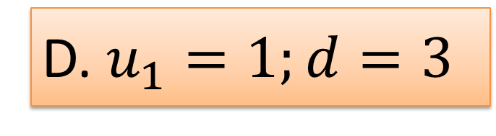
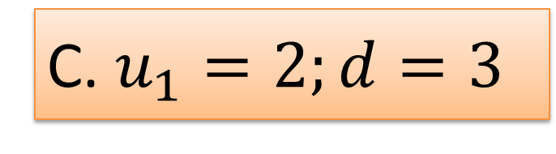

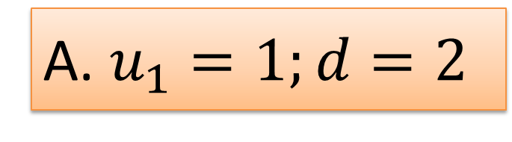
Câu 5: Hãy tìm số hạng đầu và công sai của cấp số cộng
$$\left\{\begin{aligned}u_{4}=10 \\ u_{7}=19\end{aligned}\right.$$
A. $u_{1}=1;d=2$
C. $u_{1}=2;d=3$
B $u_{1}=3;d=2$
D. $u_{1}=1;d=3$
Hướng dẫn: $\left\{\begin{aligned}u_{4}=10 \\ u_{7}=19\end{aligned}\right.⇔\left\{\begin{aligned}u_{1}+3d=10 \\ u_{1}+6d=19\end{aligned}\right.⇔\left\{\begin{aligned}u_{1}=1 \\ d=3\end{aligned}\right.$

Slide 24
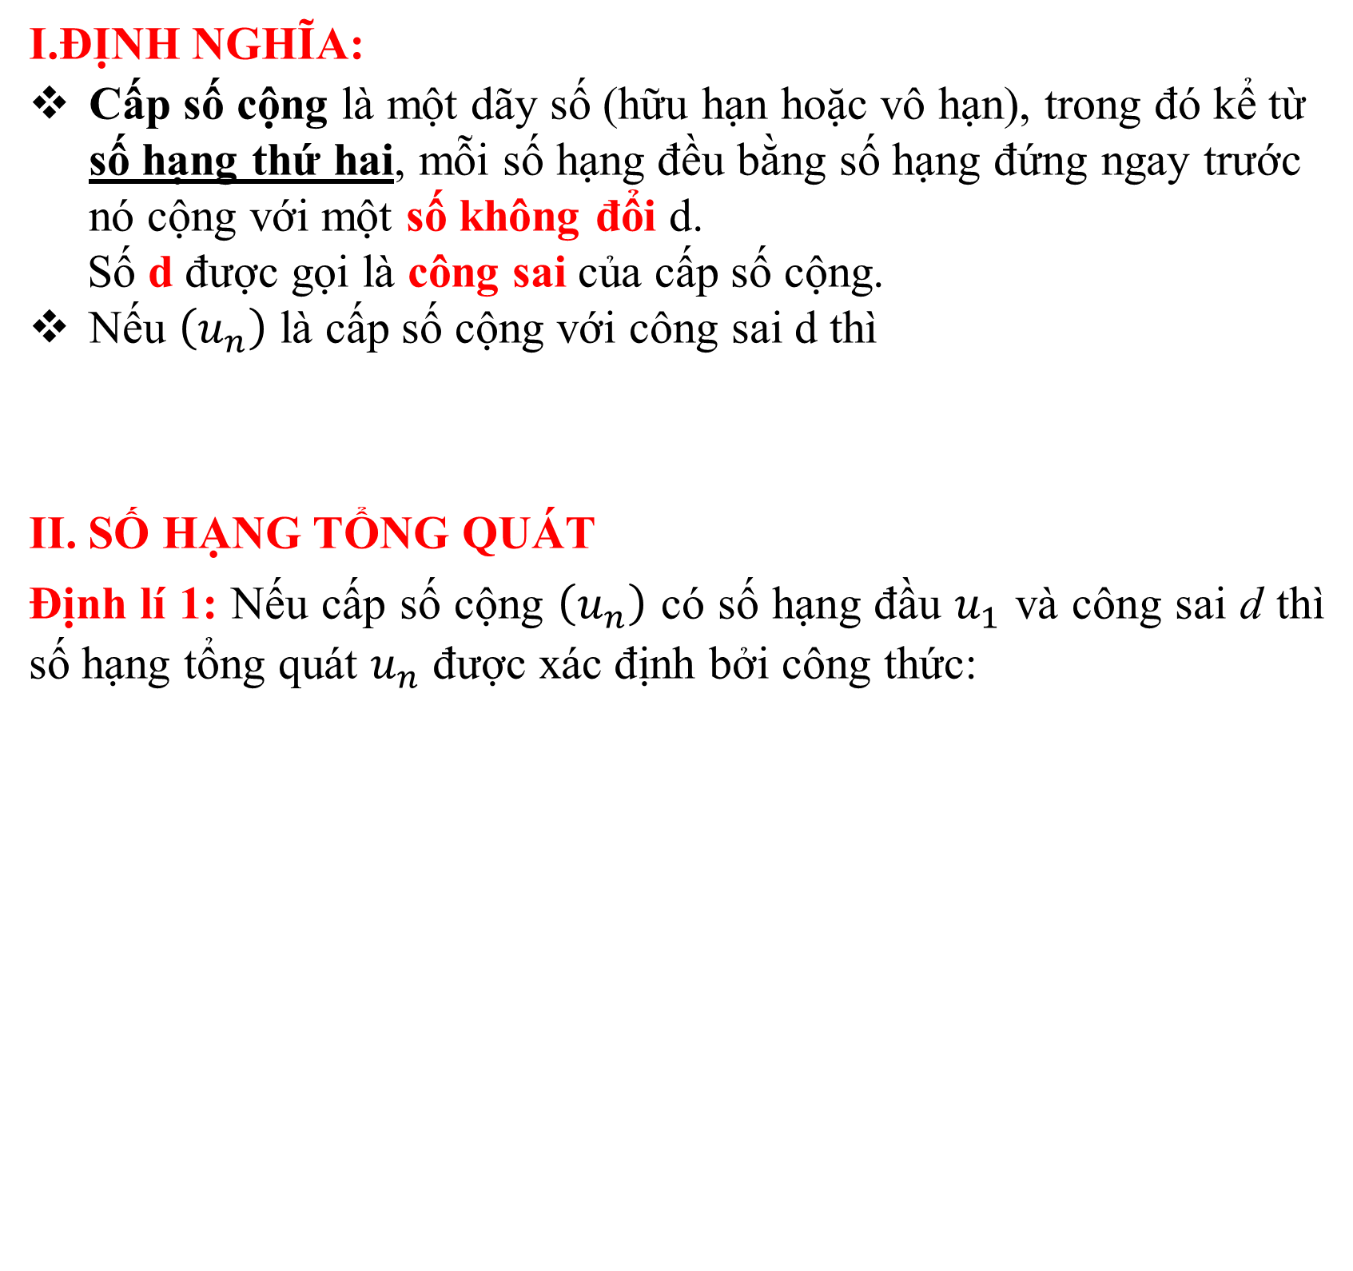
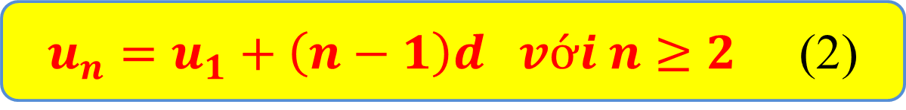
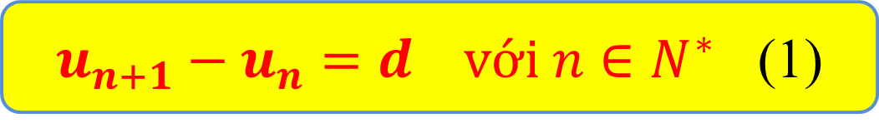
CỦNG CỐ KIẾN THỨC
I.ĐỊNH NGHĨA:
Cấp số cộng là một dãy số (hữu hạn hoặc vô hạn), trong đó kể từ số hạng thứ hai, mỗi số hạng đều bằng số hạng đứng ngay trước nó cộng với một số không đổi d.
Số d được gọi là công sai của cấp số cộng.
Nếu $\left(u_{n}\right)$ là cấp số cộng với công sai d thì
II. SỐ HẠNG TỔNG QUÁT
Định lí 1: Nếu cấp số cộng $\left(u_{n}\right)$ có số hạng đầu $u_{1}$ và công sai d thì số hạng tổng quát $u_{n}$ được xác định bởi công thức:
$u_{n+1}−u_{n}=d với n∈N^{∗}$ (1)
$u_{n}=u_{1}+\left(n−1\right)d với n≥2$ (2)

Slide 25
DẶN DÒ
Bài tập về nhà:
Học thuộc các công thức đã học
Làm bài tập 1; 2; trang
Xem trước phần
III
TÍNH CHẤT CÁC SỐ HẠNG CỦA CẤP SỐ CỘNG
IV
TỔNG n SỐ HẠNG ĐẦU CỦA MỘT CẤP SỐ CỘNG

Slide 26










Xin chân thành cảm ơn quý Thầy Cô đã tham dự buổi thao giảng hôm nay. Kính chúc quý Thầy Cô nhiều sức khỏe, hạnh phúc và thành công

